Slide 1
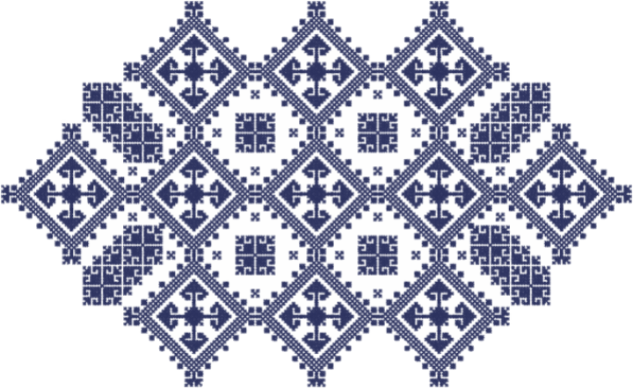
НАРОДНО КОЛО ИЗ РЕПУБЛИКЕ СРПСКЕ
Физичко васпитање
2. разред

Slide 2
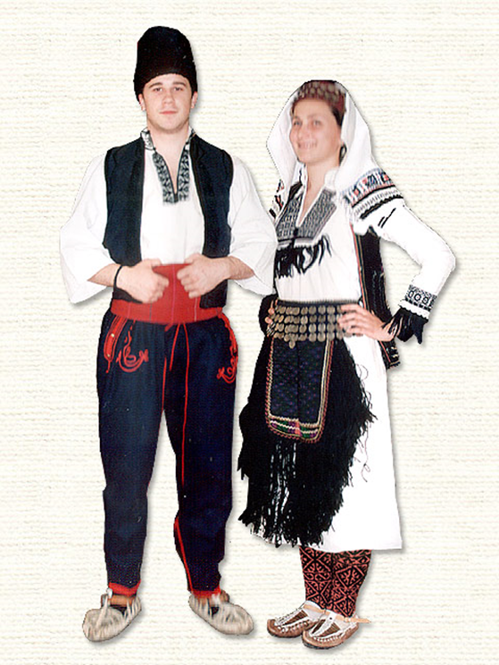
Народно коло - врста народне игре која се најчешће изводи као фолклорни народни плес.
ШТА ЈЕ КОЛО?
Свако коло има своју ношњу и кореографију по чему се разликује.
Кола могу бити отворена и затворена.

Slide 3
